Slide 1
Демьянцева Александра Викторовна,учитель начальныхклассов, МАОУ
«Гимназия №30» г.Магадан
Презентация к уроку по русскому языкув4-ом классе по программе «Школа 2100» по теме
«Обучающее изложение «Первые школы»»

Slide 2




Slide 3
Развитие речи
Изложение
Цель урока:
развитие умений письменной речи – пересказ прослушанного и зрительного воспринятого текста, включающего слова с изученными орфограммами.

Slide 4

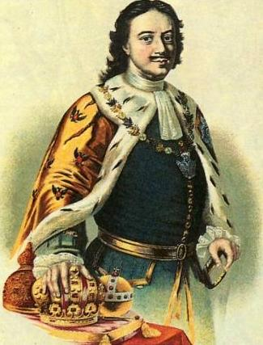
НЕОБЫЧНЫЙ ЦАРЬ

Slide 5
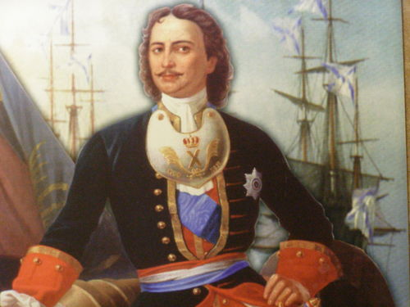
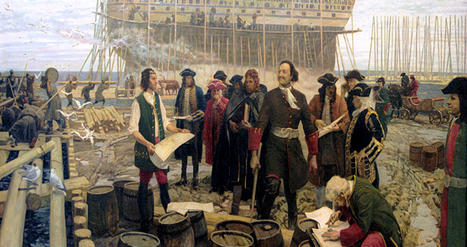
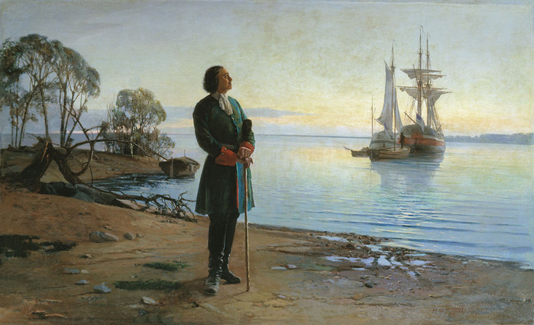
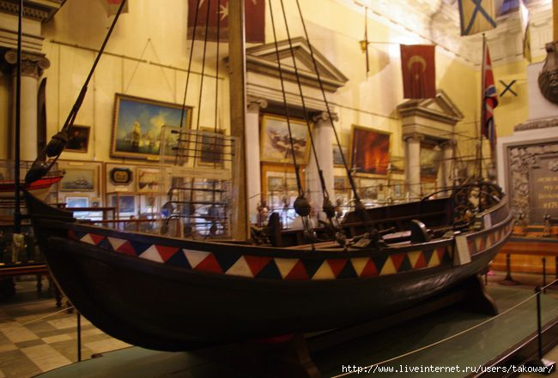

Slide 6
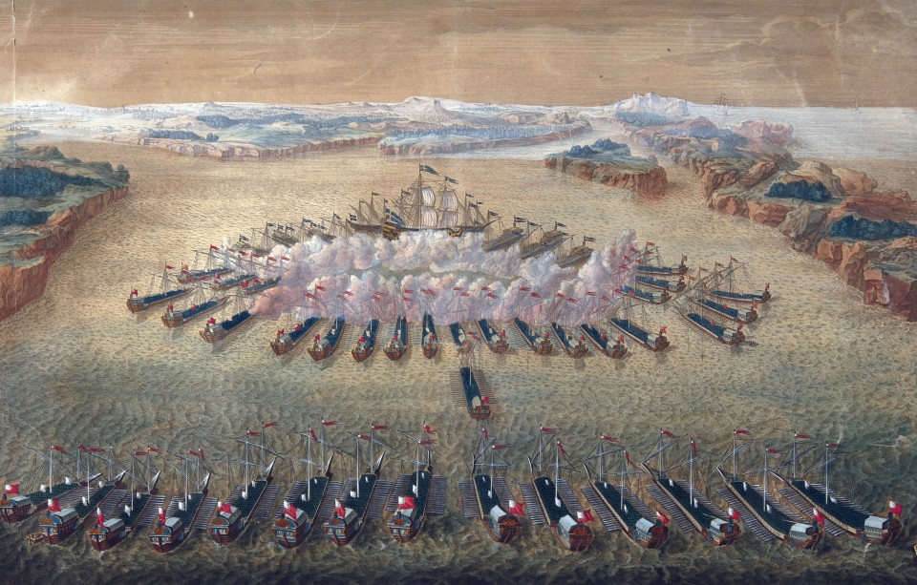
СЕВЕРНАЯ ВОЙНА 1700 – 1721 года

Slide 7
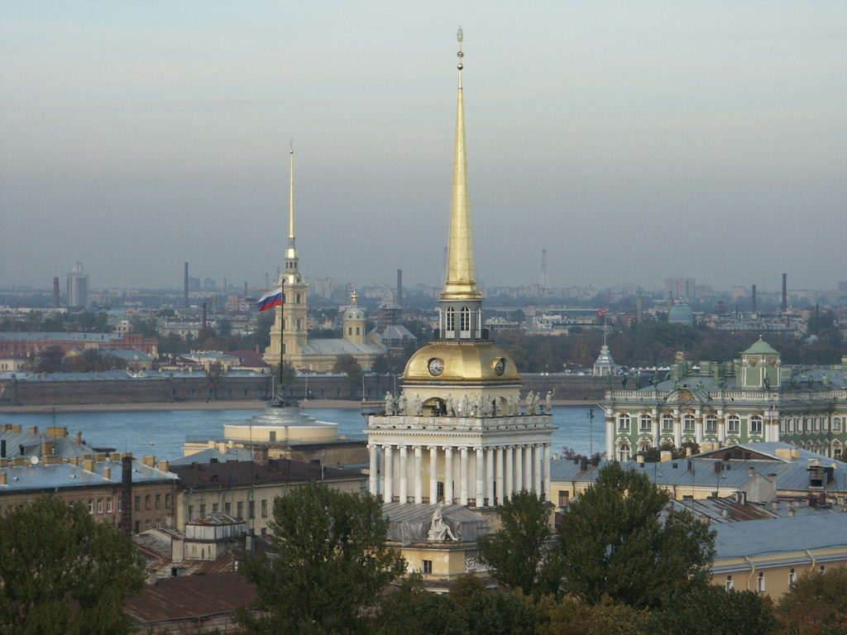
Петропавловская крепость
Адмиралтейство
река Нева

Slide 8
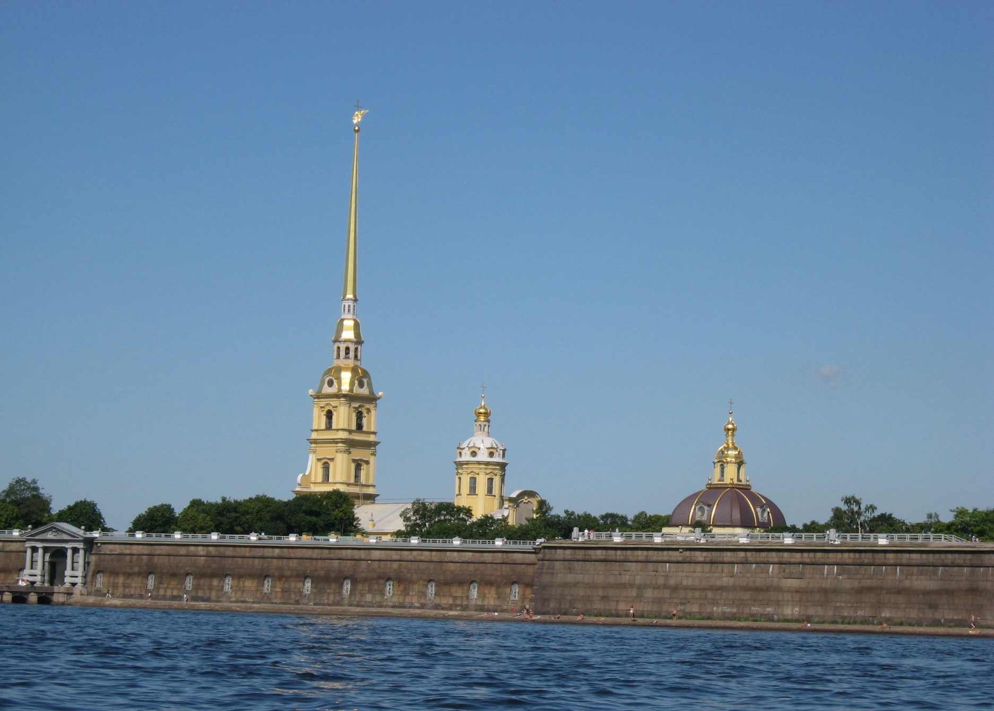
ПЕТРОПАВЛОВСКАЯ КРЕПОСТЬ

Slide 9
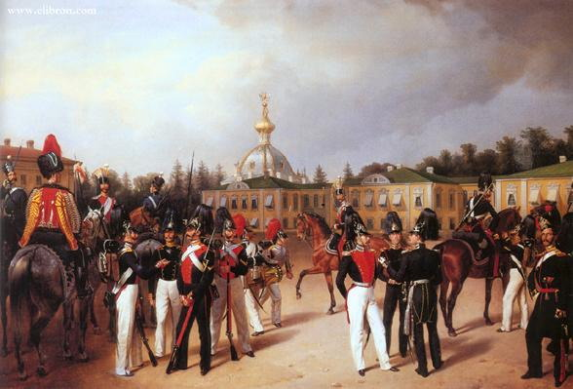
РЕГУЛЯРНАЯ АРМИЯ

Slide 10
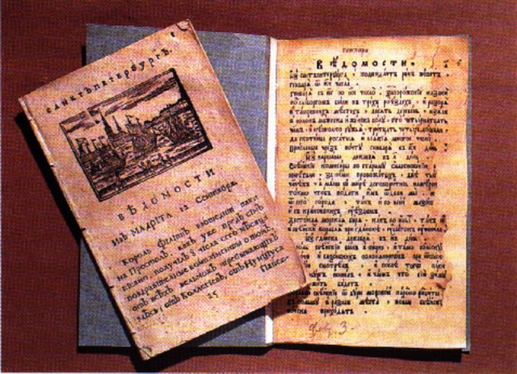
ПЕРВАЯ ПЕЧАТНАЯ ГАЗЕТА

Slide 11
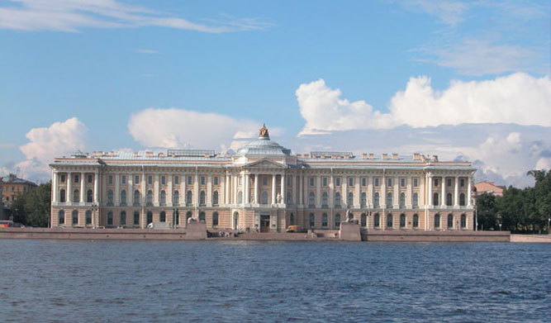
РЕФОРМА ОБРАЗОВАНИЯ
Российская академия наук

Slide 12
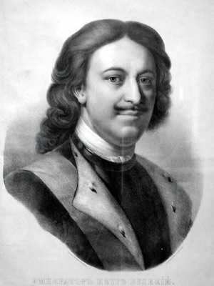
Благодаря преобразованиям Петра I
Россия превратилась
в одно из сильнейших государств Европы.

Slide 13
План работы на уроке.
Чтение текста.
Беседа по содержанию.
Составление плана текста.
Словарно-орфографическая подготовка.
Пересказ текста.
Самостоятельная работа.
Самопроверка.

Slide 14
Тип текста.
Описание.
Рассуждение.
Повествование.

Slide 15
План.
1. Чему учили в первых школах.
2. Не верили в пользу учения.
3.Учитель рассердился.
4. Отцы смирились, дети стали учиться.
5.Школы нам нужны.

Slide 16


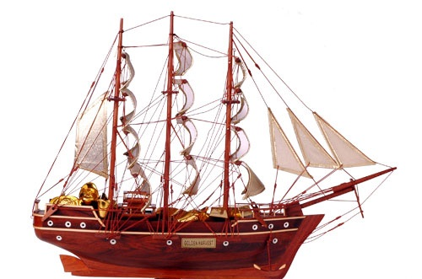


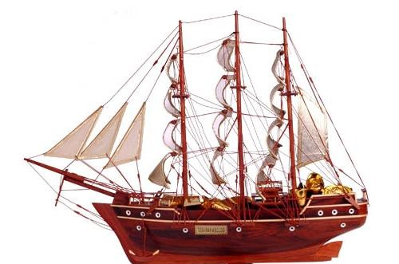


Slide 17
Лексические упражнения
Как вы понимаете смысл слова воевода?
В Древней Руси: начальник войска, округа, области.
Объясните значение выражения
«отцы смирились».
Приняли как должное, как необходимое.

Slide 18
Вставьте пропущенные буквы
Орфографическая работа
ге…графия вр…мена
гор…д р… бята
в …… вода кр… чит
руж… я … тцы
н… деля уч… ники
г…ворит см… рились
и
о
е
и
е
е
о
о
е
о
о
е
о
ь
е
0

Slide 19
Приставка или предлог?
открываются
во времена
приехал
в школу
не идут
в пользу
рассердился
приводить
прошла
про моря
проезжал
приходит
похвалил
без людей

Slide 20
Орфографическая работа
Что общего в словах?
открываются, занимаются,
идут, пускают, верят, пишут, складывают, слушают

Slide 21
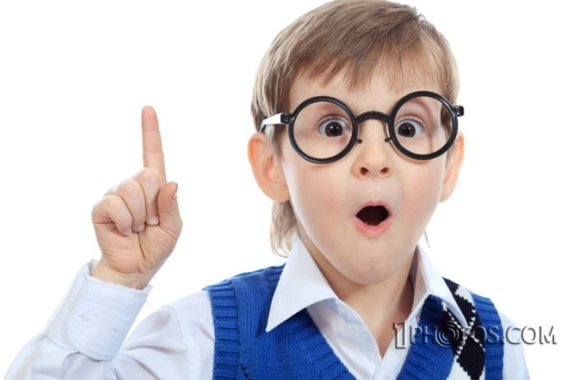
САМОПРОВЕРКА:
Нет ли повторов одинаковых слов?
Ясно ли передал свою мысль?
Все ли слова употреблены удачно?
Проверь орфограммы.

Slide 22

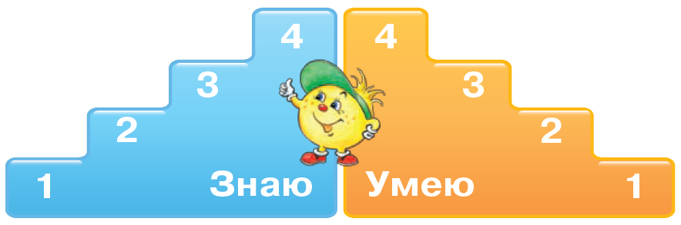

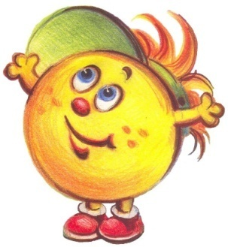
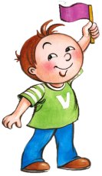
РЕФЛЕКСИЯ

